Slide 1
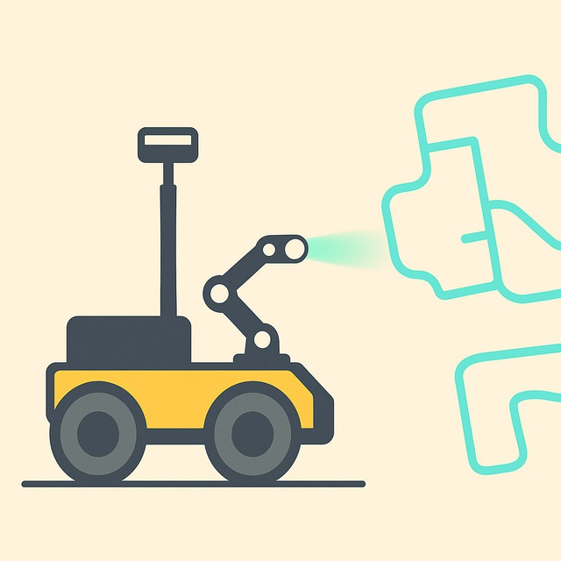


Хакатон «Физтех.Картография»

Slide 2

Картографирование
01
Описание задачи:
Цель: научить алгоритм Visual Place Recognition (VPR) распознавать, был ли робот в этом месте раньше, просматривая последовательность кадров, а не одинокий снимок.
Основные этапы работы:
Разобраться с бейзлайном
Познакомиться с библиотекой OpenPlaceRecogntion (⭐👍📈)
Улучшить бейзлайн или предложить собственный алгоритм VPR
Собрать собственные данные на кампусе и запустить свой пайплайн VPR
Подготовить отчёт с визуализациями и анализом результатов

Slide 3


Решение
02
Работа с бейзлайном
Разобраться с основным исходным уровнем и придумать улучшения.
Сбор датасета
После работы с бейзлайном был проведён сбор своих данных для дальнейшего их тестирования
Работа с различными моделями
Проведение эксперимента с различными моделями и выбор итоговой модели для дальнейшего использования
Тестирование на собранных данных
Протестировать улучшенный бейзлайн на новых данных.

Slide 4
Работа с бейзлайном
04
Примеры протестированных моделей
Используемая модель нейросети | Результат
DinoV2, KNN на 3 соседа | 0.915
MaxPool + DINOv2 | 0.875
MaxPool + ResNet | 0.804
Необученная Selfatt | 0.006
RADD | 0.011

Slide 5
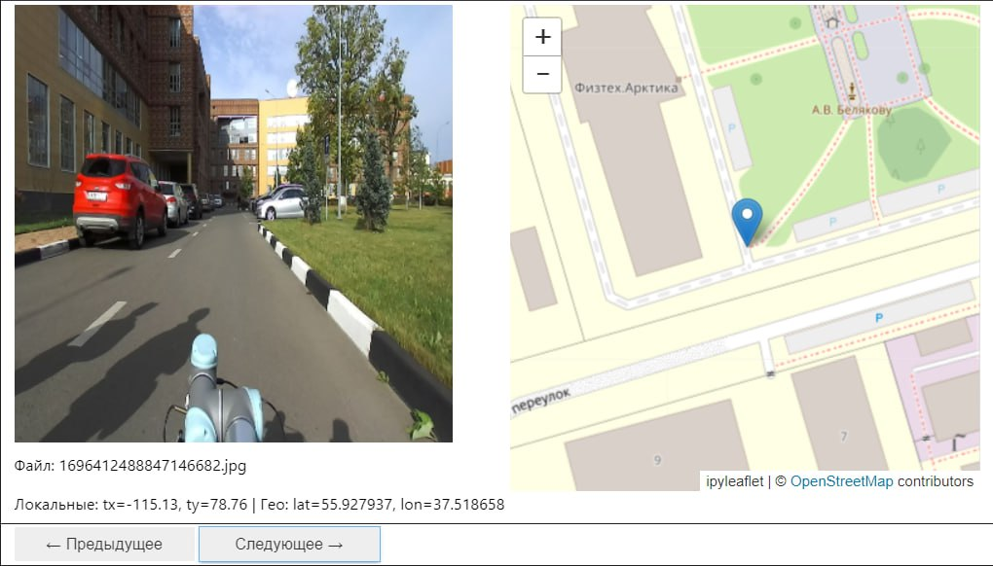
Приложение
05
Отслеживание местоположения на карте
Приложение для отслеживание местоположения на карте позволит:
Человеку быстро сориентироваться на местности, если понадобиться найти робота
Отслеживать правильность работы мультиагентных систем в режиме реального времени

Slide 6
Сбор данных
06
Разделение команды
Сбор данных на разных территориях
Обработка видео
Упаковка данных
Этапы сбора данных

Slide 7
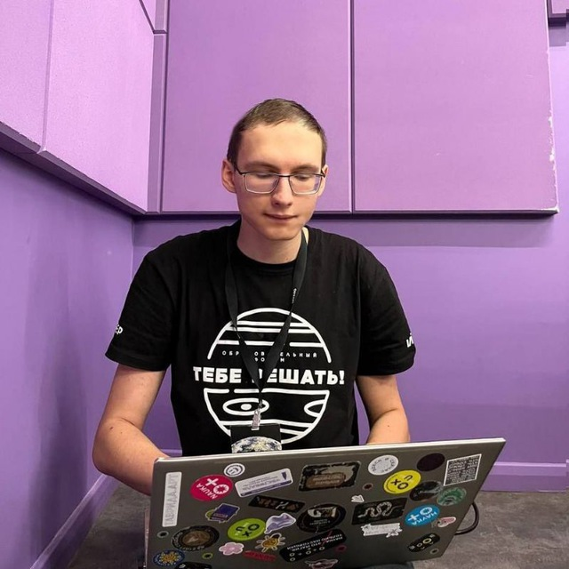
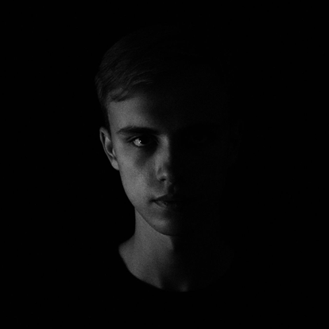

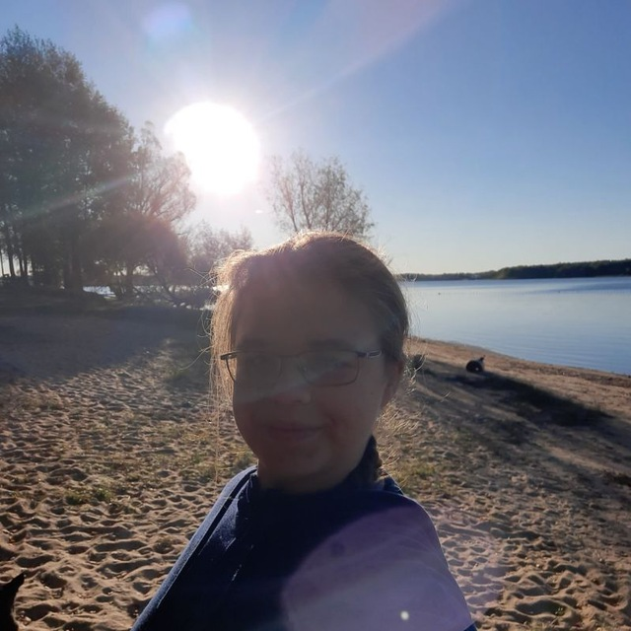
Команда
11
Captain
Роман Кузнецов
Александр Диков
Ярослав Алексеенко
Екатерина Ларичева
Captain
Соня
Researcher
Дизайнер

